Slide 1

Les datas : quand ça fait “pshit”
Epistol
PSES - 30/06 - 10h/11h

Slide 2

Epistol
Explorateur du cyberespace digital (avec des gros doigts)
Site : Epistol.fr
Mail : contact@epistol.fr
Réseaux : @_Epistol_
Taf : back-end / intégrateur front chez Softia
créateur de CuisineDeGeek.com

Slide 3
Mise en contexte rapide

Slide 4
RGPD
(ça fait peur hein ? )

Slide 5
Protection DATA
+
Acteurs

Slide 6
Créer un registre des données
Organisez les
Informer les utilisateurs et respectez leurs droits
SECURISEZ

Slide 7
L’objectif poursuivi
Les catégories de données utilisées
Qui a accès aux données
La durée de conservation de ces données

Slide 8


Slide 9
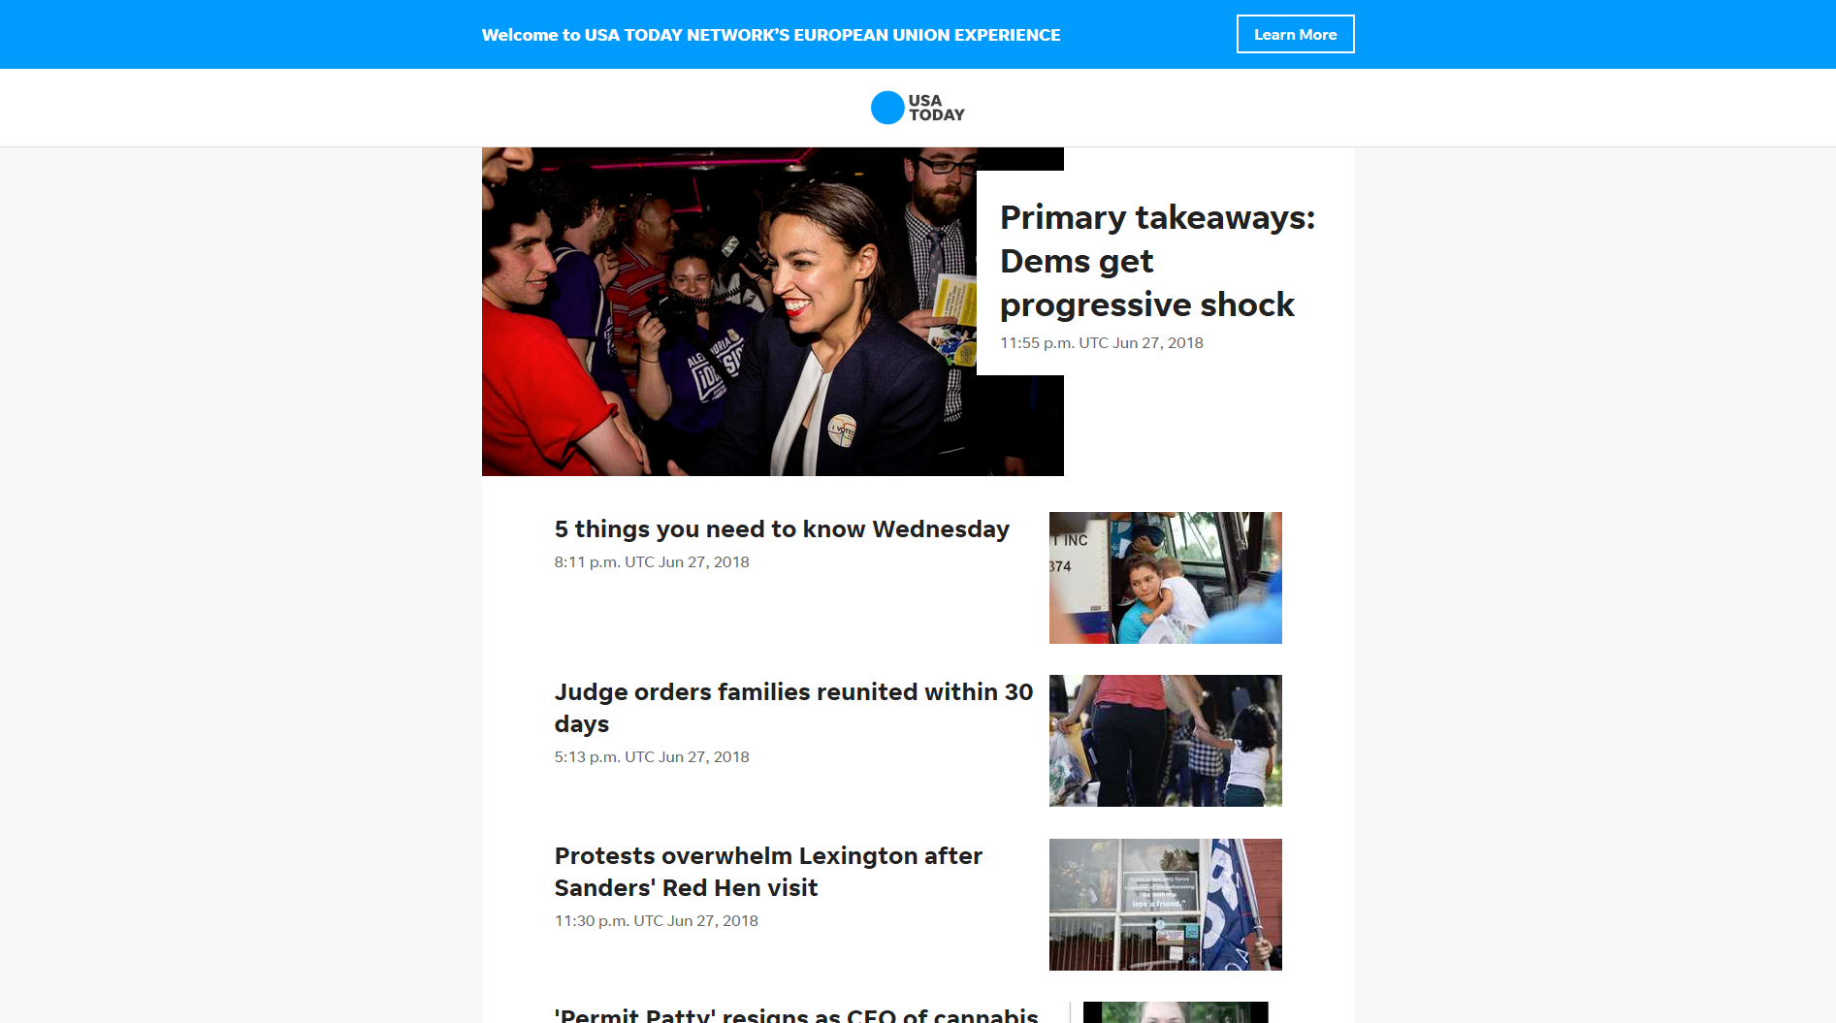

Slide 10
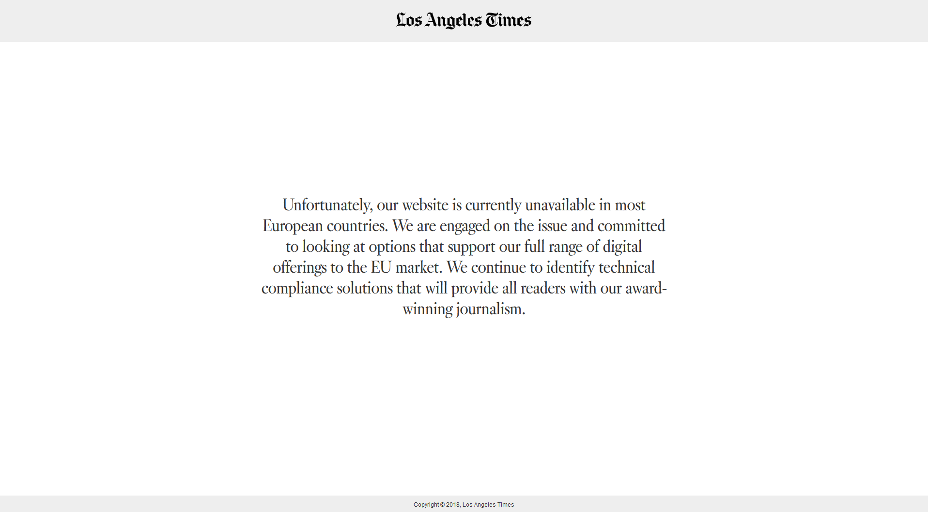

Slide 12
INTERNET <3
WEB

Slide 13
INTERNET FAR WEST
WEB
WEB RGPD
SCAMS

Slide 14
INTERNET FAR WEST
WEB
WEB RGPD
ADYEN

Slide 15
Le soucis

Slide 16

Entreprise néerlandaise de paiement en ligne qui permet aux entreprises de proposer des solutions de paiement en ligne, un peu comme Stripe pour ceux qui connaissent.
Possèdent plus de 5000 clients
Multinationale de 600+ employés, cotée en bourse à 17 milliards de dollars, existe depuis 2006, 15 bureaux dans le monde
Fournit des moyens de paiement à leurs client
Traite des données sensibles

Slide 17
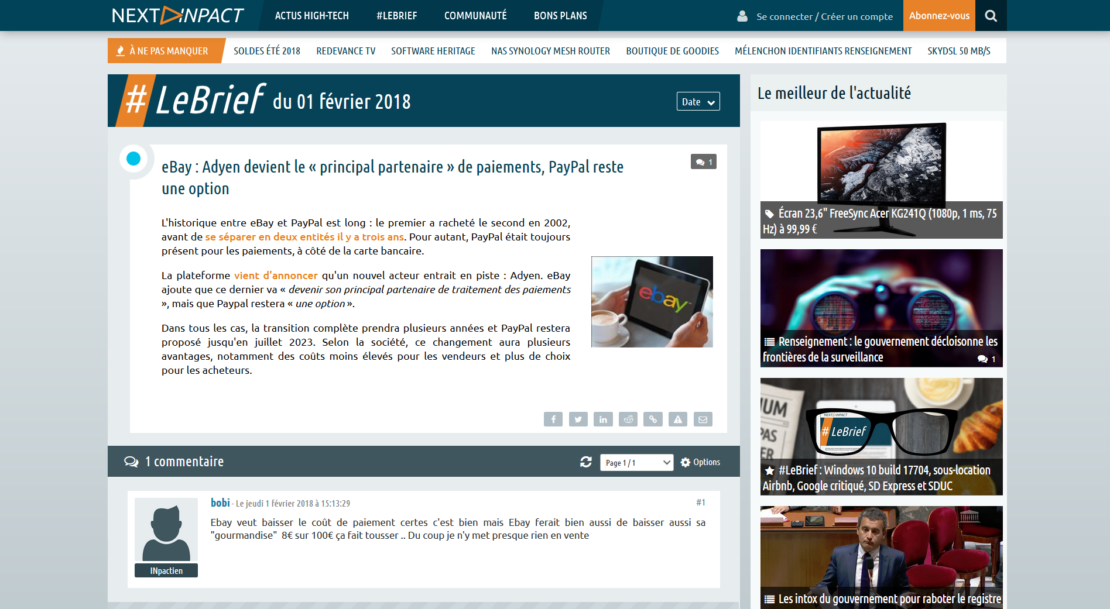

Slide 18
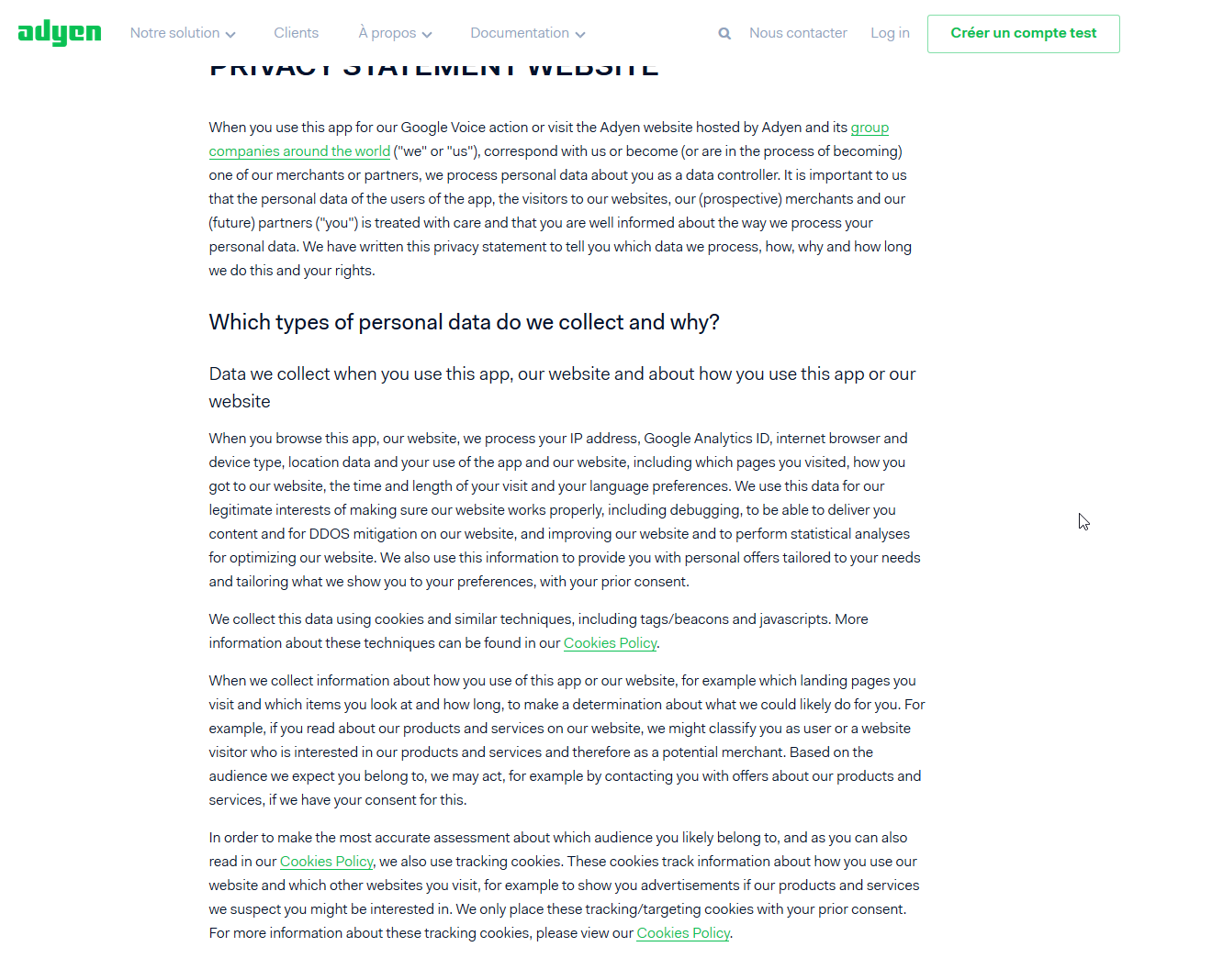
Adresse IP
Google Analytics
Navigateur web
Type d’appareil
Lieu de visite
“Type d’utilisation”
Pages vues
Origine de la visite
Durée de la visite
Langue
COOKIES -

Slide 19
ShopperDNA
https://docs.adyen.com/developers/risk-management/shopperdna

Slide 20
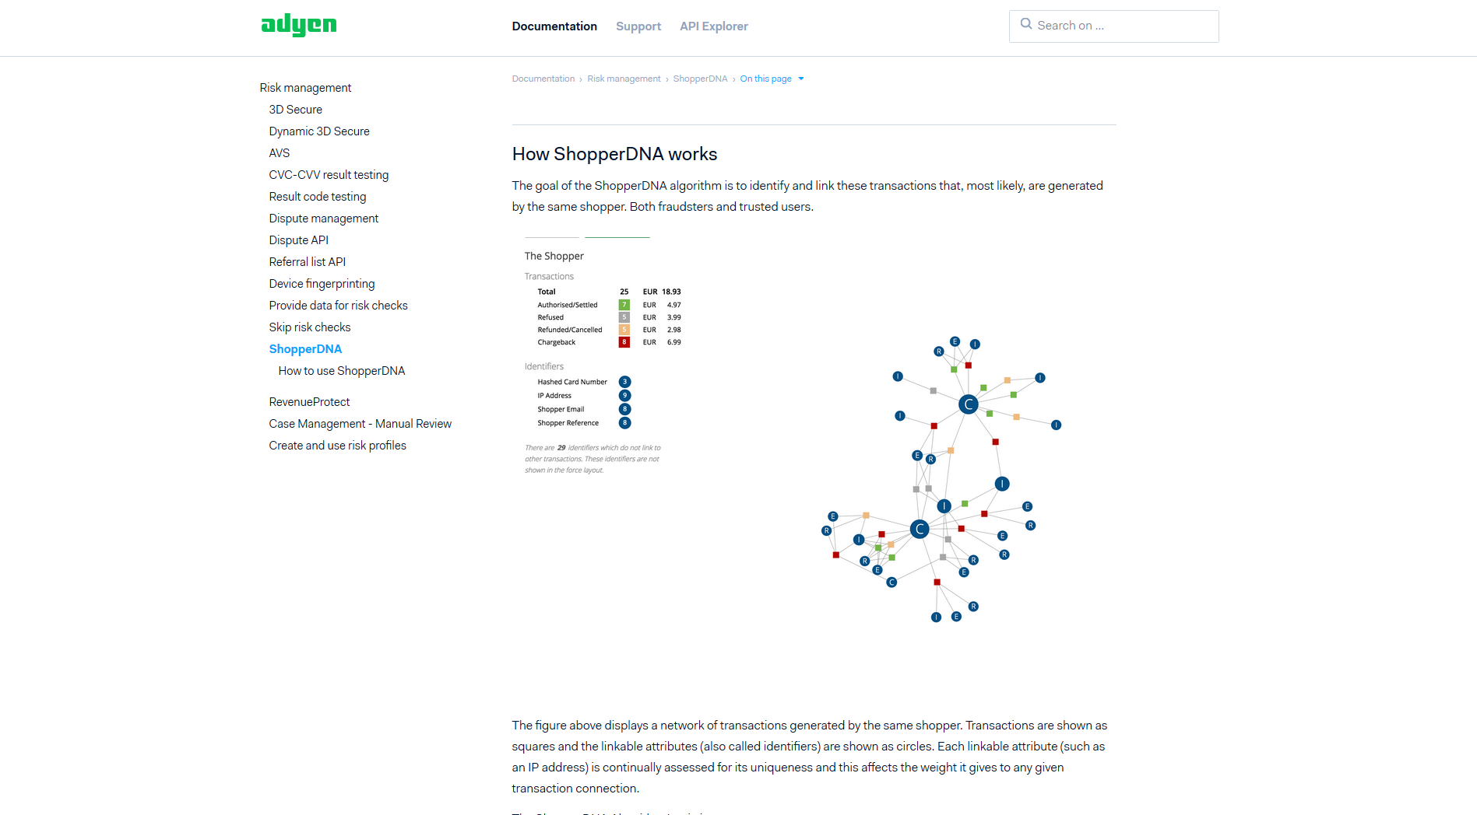

Slide 21
RGPD ?
Respecter les droits des consommateurs
En matière de données, la RGPD distingue trois rôles :
La personne concernée : le consommateur (votre client)
Le responsable du traitement des données : le commerçant (vous)
Le sous-traitant des données : un tiers auquel le traitement des données a été délégué par le commerçant (dans ce cas, Adyen)
En tant que responsable du traitement, vous êtes en charge de la relation avec la personne concernée. Vous pouvez demander à un tiers (tel qu'Adyen) de traiter les données, cependant vous devrez définir le but (ou les objectifs) et la base légale de ce traitement.

Slide 22
Client 1
Client 2
Client 3
Adyen
users
Qui doit faire quoi ?

Slide 23
1 - Qui informe l’utilisateur ?
2 - Quelles données sont collectées ?
3 - Compte pro / perso

Slide 24

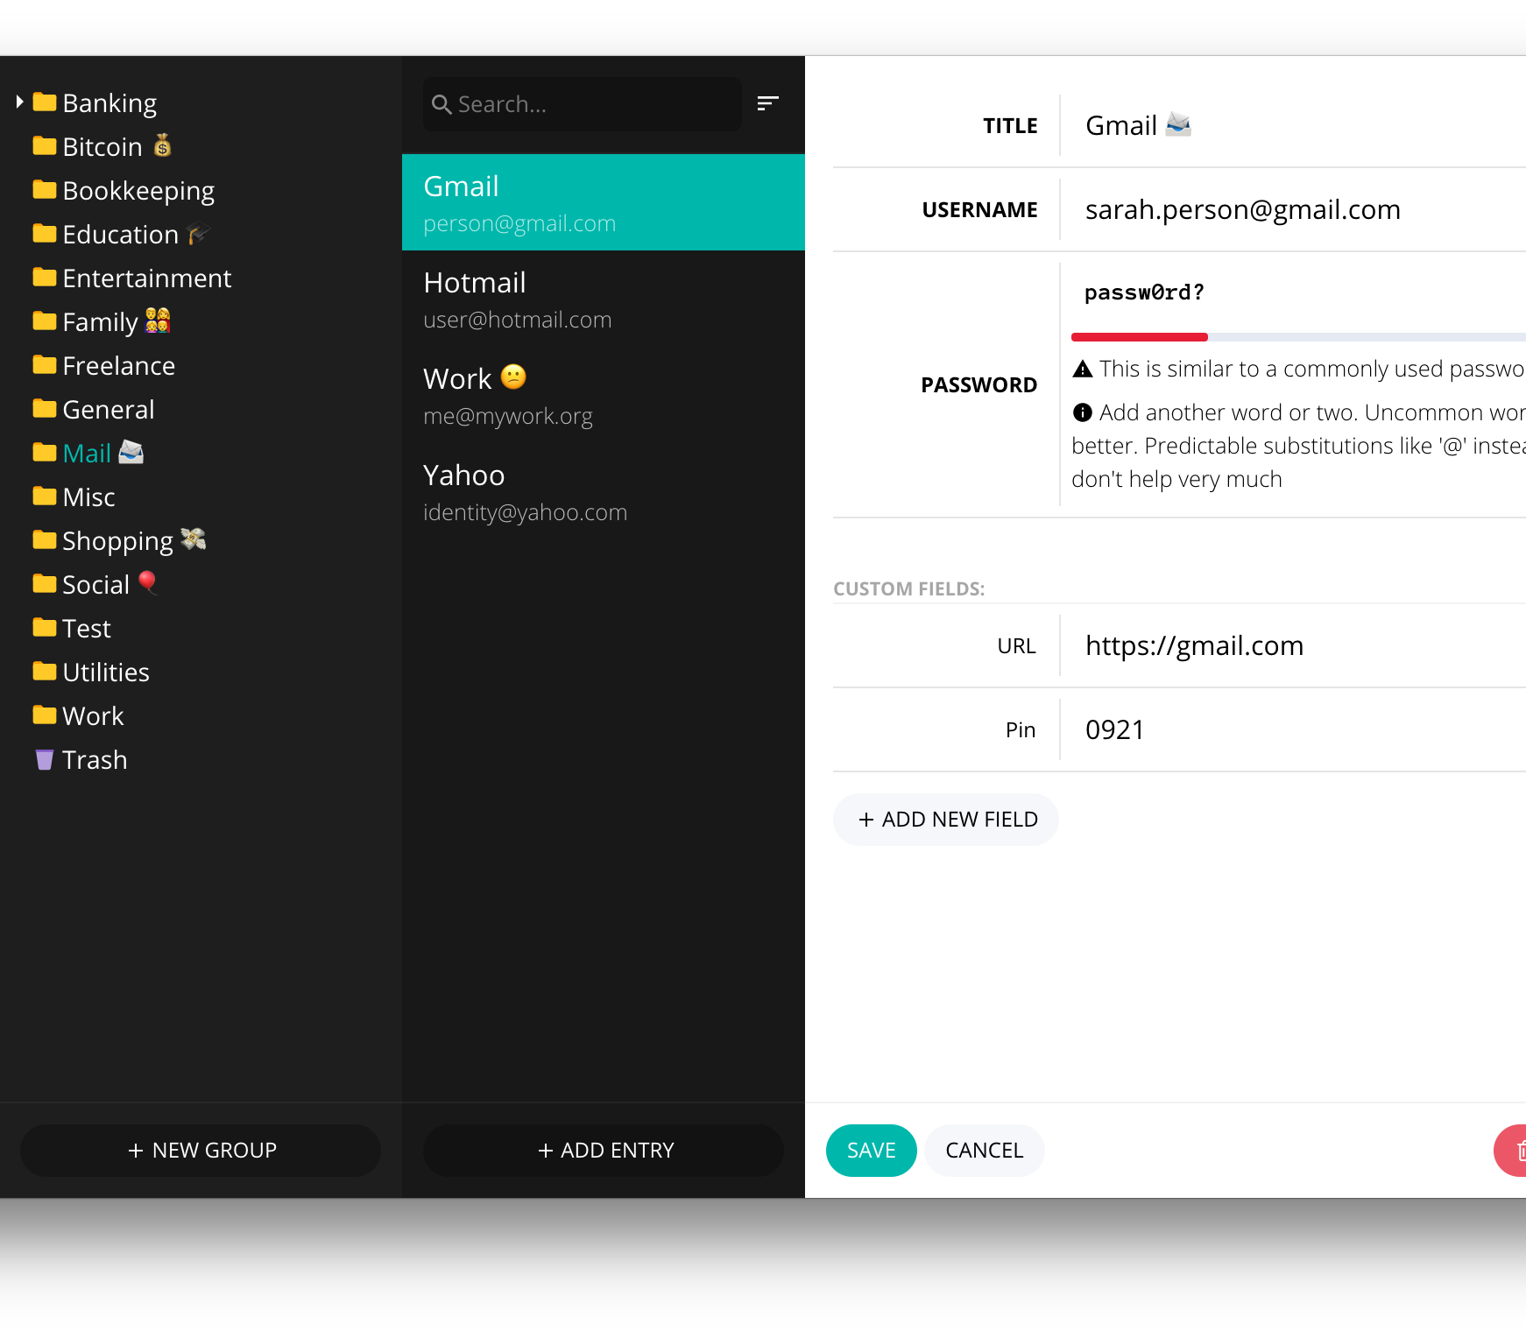
Se protéger
Gestion efficace de ses mots de passe, on ne sauvegarde rien en ligne si ce n’est pas sécurisé
=> Buttercup
Nettoyer ses traces en ligne (cookie, vieux site inutile et pas sécurisé, etc)
Sécuriser son matériel (wifi/keyboard inclus)
Et son Os ...

Slide 25
Pour conclure

Slide 26

Merci de votre attention !
Des questions ?
D
A
T
A

